Slide 1
Веснавыя абрады
Гомельшчыны
Выканаўца:
Заранок А.А.,
студэнтка 5 курса ЗФ
спецыяльнасці “Беларуская філалогія”

Slide 2
Веснавыя абрады і песні павінны былі асвячаць сабою асабліва адказны перыяд у жыцці старажытнага земляроба – пачатак палявых работ, час веснавых усходаў, выгану жывёлы на пашу.

Slide 3
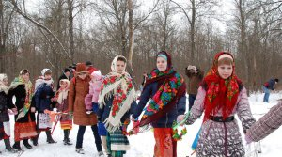
Асаблівасці веснавых абрадаў Гомельшчыны

Slide 4
Гуканне вясны — старажытнае свята развітання з зімой і сустрэчы вясны. Яно традыцыйна суправаджаецца абрадавымі веснавымі песнямі, карагодамі. Людзі заклікаюць вясну хутчэй прыйсці, радуюцца першаму сонцу і праганяюць зіму.

Slide 5
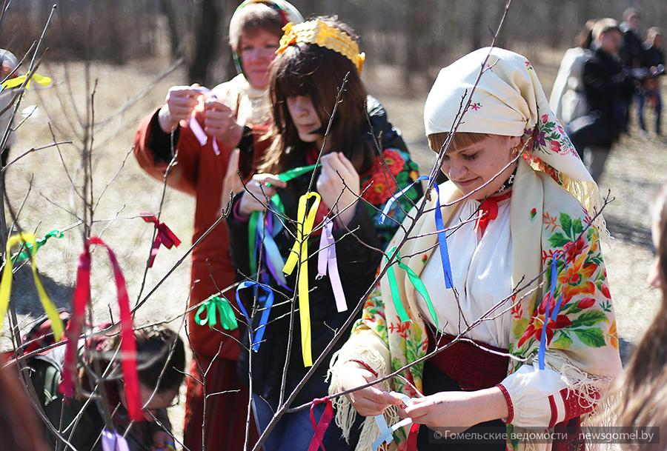
Каб хутчэй зышла зіма і прыйшла вясна, удзельнікі абраду ўпрыгожвалі дрэўца рознакаляровымі стужкамі і самаробнымі птушкамі, спявалі песні і вадзілі адмысловыя карагоды, што сімвалізавала рух зямлі. Наладжваліся моладзевыя гульні, рабілі пудзіла Зімы, якое потым спальвалі на вогнішчы. Кульмінацыя абраду – падкідванне на посцілцы абрадавых печаных птушак, бо менавіта на Соракі (9 сакавіка) яны павінны вярнуцца з зімоўкі.

Slide 7
Гукалі вясну на тэрыторыі Гомельскага раёна, як правіла, на Саракі, пры гэтым абавязкова выпякалі 40 хлебных шарыкаў (пампушак, балабушак) і перакідвалі праз страху 40 шчэпак (вв. Грабаўка, Пакалюбічы). Рознымі былі тлумачэнні гэтых дзеянняў. Напрыклад, верылі, што ўнесеныя ў хату “сорак дравін” паспрыяюць пладавітасці курэй (в. Церуха) або перакінутыя праз страху 40 трэсак з’явяцца ўмо­вай шчаслівай знаходкі – 40 птушыных гнёздаў (в. Грабаўка). У в. Пакалюбічы верылі, што пачуты спеў жаваранка абумовіць багаты ўраджай. Паводле сведчанняў жыхароў, вясну гукалі да Благавешчання, а ў некаторых вёсках і на Благавешчанне. Абавязковым было ваджэнне карагодаў (вв. Грабаўка, Дуянаўка).

Slide 8
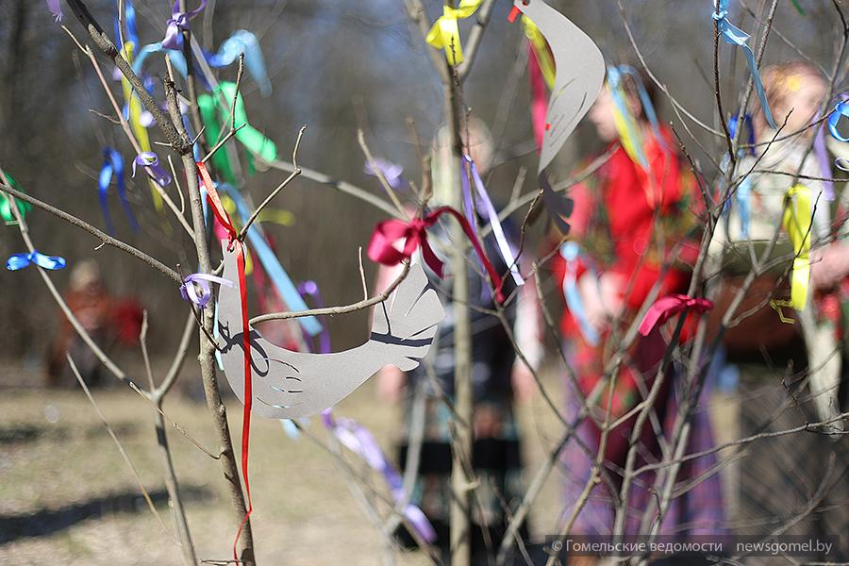

Slide 9
“Пахаванне стралы”

Slide 10
У абрадзе звычайна прымаюць удзел толькі жанчыны. Яны спяваюць, водзяць карагоды, а потым ідуць у поле да жыта, закопваюць там металічныя рэчы і звязваюць невялічкія снапы з каласкоў.
Свята сімвалізуе сабой пачатак лета і надзеі жыхароў вёскі на добры ўраджай.

Slide 12
Вялікдзень (Пасха) З’яўляецца самым значным і ўрачыстым народным святам, якое адзначалася старажытнымі славянамі ў гонар сонца, абуджэння прыроды і надыходу “вялікіх дзен” палявых работ.

Slide 13
У в. Грабаўка на Пасху вадзілі сулу, каб агародніна добра расла.
“Збіраліся ўсе жыхары вёскі, станавіліся ўкруг пасярод вуліцы, вадзілі карагод, пелі песню:
Як па нашай вуліцы шырокае возера,
Ой, люлі, ой, люлі, шырокае возера.
На том на возеры серы гускі плавалі,
Ой, люлі, ой, люлі,серы гускі плавалі.
Як паляцеў, паляцеў гусачок да гусачкі,
Ой, люлі, ой, люлі, гусачок да гусачкі.
Дай ухваціў гусачку за крылышка
Гусачку за крылышка, за сізае пёрышка,
Ой, люлі...
А па нашай вуліцы дзеўкі танкі вадзілі,
Ой, як паляцеў паляцеў хлопчычак па Олечку,
Ой, люлі, ой, люлі, хлопчычак па Олечку,
Да ўхваціў, ухваціў дзевачку за ручачку,
Дзевачку за ручачку, за русую косачку,
Ой, люлі, ой, люлі, за русую косачку”.

Slide 14
Гэтае свята не мае пэўнай, пастаяннай прымеркаванасці ў народным календары: у залежнасці ад месячнага календара яно прыпадае на час ад 4 красавіка да 8 мая.

Slide 15
Тураўскі карагод
На свята Юр’я, 6 мая, праводзіцца абрад “Карагод” у вёсцы Пагост, што каля Турава. Яго асноўны атрыбут — вялікі, упрыгожаны, як на вяселле, бохан хлеба.

Slide 16
Напярэдадні свята Юр’я хлеб пякуць старэйшыя жанчыны вёскі, паклікаўшы дзяўчынак-падлеткаў, з якімі разам робяць папяровыя кветкі, вяночкі з барвенку. А назаўтра «ўпрыгожваюць карагод» (каравай), нясуць па сялу да поля, дзе пасеяна азімае жыта ці пшаніца. Нясе яго старэйшы паважаны ў вёсцы мужчына – у карагоднай песні яго называюць «ваявода». На граблі (раней – на крыжавіну) чапляюць зялёны фартух. Праз «варотцы» з ручніка праходзяць на поле, дзе ў сярэдзіне круга побач з хлебам-карагодам хлопчыкі трымаюць абраз і калядную зорку. Каля кожнай хаты ў вёсцы водзяць такі ж карагод, як і ў полі, бо “дзе карагод ходзіць, там жыта родзіць, а дзе не бывае, там улягае”. З поля ў вёску нясуць чырвоны фартух, бо жанчыны прынялі ў свой гурт дзяўчат, якія ўпершыню ўдзельнічаюць у абрадзе. У былыя часы з гэтага дня дзяўчаты пачыналі пастаянна насіць фартух (сімвал палавой сталасці).

Slide 17
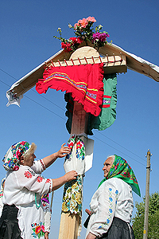
У 2005 годзе абрад “Карагод” першы ў нашай краіне атрымаў статус нематэрыяльнай культурнай каштоўнасці, узяты пад ахову дзяржавы. У в. Пагост ўстаноўлены ў гонар абраду арыгінальны знак (на здымку).

Slide 18
Тройцу, агульнавядомае на Беларусі свята, называюць у вёсках Гомельскага р-на “аброчным днём”. Па сведчанні інфарматараў з в.Краўцоўка, “абракаліся на Тройцу, каб не піць, не гуляць у гэты дзень, ішлі да крыніцы, маліліся, бралі крынічную ваду і загаворвалі яе, упрыгожвалі зелянінай вокны, бярозкамі двары, рвалі любісцік”. Паводле звестак, запісаных у в.Дуянаўка, “на Тройцу абавязкова рабілі складчыну, неслі з дому прадукты, збіраліся ці ў полі, ці ў якой-небудзь хаце, пяклі яечню і бліны”.

Slide 19
У в. Брылёва праз тры дні пасля Тройцы галінкі бярозы ці клёна, якімі ўпрыгожвалі хату і двор, спальвалі і попелам пасыпалі агарод з мэтай палепшыць ураджайнасць.
Па ўспамінах жыхароў в. Зябраўка, у траецкім звычаі кумлення “прымалі ўдзел дзеці на першы дзень Тройцы, а на другі дзень – старэйшыя. «Спачатку ідуць па вуліцы вёскі, адзенуцца ў работнікаў, касароў, цыганоў, калі хто хоча ўдзельнічаць у гэтым, то даюць сала, яйкі, а потым збіраюцца ў хату і кумяцца, і спяваюць песні”».

Slide 20
У адным з варынтаў траецкіх песень гучаць матывы дзявочай варажбы:
Ой, дзевачкі, падружачкі мае,
Як будзеце на луг ісці, гукайце і мяне,
Як будзеце кветачкі рваць,
Нарвіце і мне.
Як будзеце вяночкі віць,
Саўіце і мне.
Як будзеце на ваду пускаць,
Пусціце вы і мой.
Усе вянкі паплылі,
А мой на дно ўпаў.
Усе вянкі паплылі,
А мой на дно ўпаў.
Усе хлопцы з вайны прыйшлі,
А мой там і прапаў (в. Бабовічы).

Slide 21
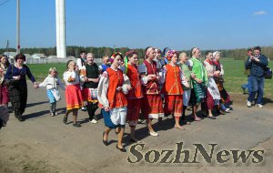
Абрад “вадзіць сулу”, які
быў запісаны ў в. Краўцоўка
Гомельскага раёна, данёс да нас
рэшткі зусім іншых уяўленняў
нашых продкаў. Абрад гэты адбываўся тут на другі дзень Вялікадня, калі жанчыны, утварыўшы карагод-ланцуг упоперак вуліцы з выкананнем песні “Ой, ідзе сула да й удоль сяла” накіроўваліся да хат аднавяскоўцаў, дзе вадзілі кругавы карагод, каб “радзіла добра капуста, агародніна”. Пры гэтым спявалі песні “Як на нашай вуліцы шырокае возера”, “Канапля, канапля”.

